Slide 1
Vad säger Bibeln om… Den yttersta tiden?
Apologetik onsdag 24 feb 2021
Vi sätter igång 19:00

Slide 2
Agenda
19:00 - Välkommen
19:10 - Presentation
19:50 - Frågestund
20:00 - Slut
Eftersnack i mindre grupper för de som vill

Slide 3
Jesu återkomst
Jesus
idag
himlen/evigheten
Yttersta tiden - ett budskap om hopp!
Folk skall ”smida sina svärd till plogbillar” (Jes 2:4)
Notes:
Yttersta tiden – handlar om tiden kring Jesu återkomst
Yttersta tiden - i grunden ett budskap om hopp och längtan.
Vi längtar efter en ny värld, där folk skall ”smida sina svärd till plogbillar”. (Jes 2:4)
Fred på alla sätt – människor emellan, i naturen
Jesus kallar tiden precis före hans återkomst för ”födslovåndorna”: efter en lång väntan kommer en kort period av smärta, som leder till nytt liv. Så blir det också med Jesu återkomst. Då är det bra att veta vad som kommer att hända under den smärtsamma perioden, så att man kan förbereda sig och inte fångas av panik när man är mitt i. Det är anledningen till att Bibeln skriver så mycket om den yttersta tiden.
Därför uppmanar Bibeln oss att vara vakna, så att vi inte blir överraskade eller rädda: … att Herrens dag kommer som en tjuv om natten. … Men ni, bröder, lever inte i mörker, så att den dagen kan överraska er som en tjuv. Ni är alla ljusets barn och dagens barn. Vi tillhör inte natten eller mörkret. Låt oss därför inte sova som de andra utan hålla oss vakna och nyktra. … (1 Tes 5:1-11)

Slide 4
Struktur boken Daniel
1 | Daniel förs till Babel | 605 f.Kr.
2 | Kung Nebukadnessars dröm om en staty föreställande fyra riken | 604 f.Kr.
3 | Tre män kastas i en brinnande ugn | 604-562 f.Kr.
4 | Kung Nebukadnessar straffas för sitt högmod | 604-562 f.Kr.
5 | Kung Belsassar straffas för sitt högmod | 539 f.Kr.
6 | Daniel i lejongropen | Efter 539 f.Kr.
7 | Profetia om fyra riken, avbildade som fyra stora djur | 553 f.Kr.
8 | Profetia om två riken, avbildade som en bagge och en bock | 551 f.Kr.
9 | Bön om ett slut på landsförvisningen | 539 f.Kr.
10-12 | En uppenbarelse om framtiden | 536 f.Kr.
Vid hovet

Slide 5
Dan 2:31-45
Dan 7
Dan 8
Identifiering
Guld
Lejon
Babylonien
Silver
Björn
Bagge
Persien
Koppar
Leopard
Bock
Grekland
förskräckligt, fruktansvärt djur
Järn
Rom
Järn + lera
Källa bild (beskuren): BijbelsHandboek.nl
Notes:
4 riken, egentligen 5

Slide 6
Babylonien
Persien
Grekland
Rom
Rom
Guds rike
626 f.Kr.
539
330
63
1
?
?
Daniel

Slide 7
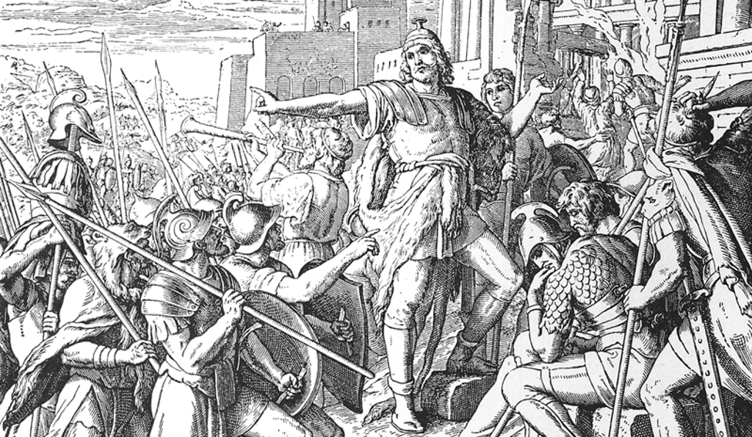
Mackabeerupproret 167-160 f.Kr. Dan 8:8-14
Källa bild: Wikimedia Commons
Notes:
Mackabeerupproret, Judas Mackabaios
Grekisk kung Antiochos IV Epifanes
Bocken blev mycket mäktig. Men när han var som starkast brast det stora hornet sönder och fyra andra stora horn kom upp i dess ställe, riktade åt himlens fyra väderstreck. Från ett av dem sköt ett nytt litet horn ut, som växte till kraftigt mot söder och öster och mot 'det härliga landet.' Det växte ända upp till himlens härskara och kastade några av denna härskara och av stjärnorna ner till jorden och trampade på dem. Till och med mot härskarans furste företog det sig stora ting och tog bort ifrån honom det dagliga offret, och platsen där hans helgedom stod förstördes. Tillsammans med det dagliga offret blev en härskara prisgiven för överträdelsens skull. Och hornet slog ner sanningen till jorden och hade framgång i vad det företog sig. (Daniel 8:8-14)
Detta firas än i dag av troende judar och kallas tempelinvigningsfesten (också Hanukka eller Chanukka).
Kung Antiochos – både en historisk person, men också sista kung av det sista mänskliga riket
Efter det är Israel självständig fram till Romarna 63 f.kr.

Slide 8
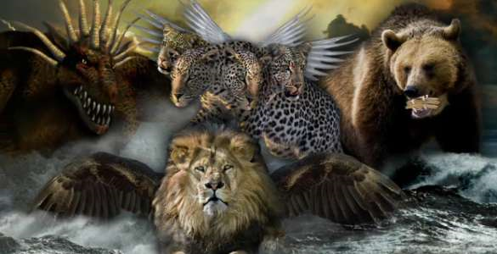
Romarriket (Dan 7)
Ett mycket förskräckligt, fruktansvärt och starkt djur
Olikt alla de tidigare
Klor av koppar
Tio horn
Ett litet horn sköt upp och stötte bort tre av de förra
Talar skrytsamt
Kommer att besegras och dömas
Källa bild: JesusPlusNothing.com
Notes:
Romarriket symboliseras av benen av järn i statyn i Nebukadnessars dröm, och av ett ”mycket förskräckligt, fruktansvärt och starkt” djur.
De tidigare rikena beskrevs som djur som vi känner till, som lejon, björn eller leopard. Men det fjärde riket är tydligen så hemskt att det inte kan symboliseras som ett vanligt djur.
Det står också att riket är ”olikt alla de tidigare”. På vilket sätt det är olikt framgår inte så tydligt, men på inte mindre än fyra ställen står det att det krossar, slår sönder allt, och förstör. Det skall ”uppsluka hela jorden”.
Uppfylls dessa profetior i det historiska romarriket?
+ Uppdelningen av romarriket i öst och väst symboliseras av det högra och vänstra benet i statyn.
+ Det riket var ju olikt i sin makt och sin storlek. Det historiska romarriket var framförallt olikt i perioden det existerade.
+ Dessutom ser vi att det fjärde djuret hade ”klor av koppar”, där koppar påminner oss om det grekiska riket.
- Det [djuret] var olikt alla de tidigare djuren och hade tio horn. Men medan jag såg på hornen fick jag se hur ett annat horn sköt upp mellan dem, ett litet horn som stötte bort tre av de förra hornen. Det hornet hade ögon som liknade människoögon och en mun som talade skrytsamt. (Daniel 7:7-8)
- Känner inte riktigt igen oss i det historiska romarriket, framförallt inte i hur romarriket kommer till sitt slut.
De tio hornen betyder att tio kungar skall uppstå i det riket, och efter dem skall en annan uppstå som skall vara olik de förra och som skall slå ner tre kungar. Denne skall tala mot den Högste och ansätta den Högstes heliga. Han skall sätta sig i sinnet att förändra heliga tider och lagar, och de skall ges i hans hand under en tid och tider och en halv tid. Men dom skall hållas, och hans välde skall tas ifrån honom och han skall fördärvas och förgöras i grund. (Daniel 7:24-26)
Medan jag såg på djuret sattes troner fram, och den Gamle av dagar satte sig ner. Hans kläder var snövita och håret på hans huvud var som ren ull. Hans tron var av eldslågor och hjulen på den var av flammande eld. En ström av eld flöt ut från honom. Tusen gånger tusen tjänade honom och tio tusen gånger tio tusen stod inför honom. Han satte sig ner för att döma och böcker öppnades. Sedan fortsatte jag att se, för de skrytsamma ords skull som hornet talade. Medan jag såg blev djuret dödat, och kroppen förstördes och kastades i den brinnande elden. De övriga djuren miste också sin makt. Deras livstid var bestämd till tid och stund. (Dan 7:9-12)
Slutet av romarriket: 10 kungar, 1 tar överhand, krigar mot Gud själv, besegras av Gud, döms
Det här är svårt att identifiera till det historiska romarriket
Hur går det här ihop

Slide 9
Babylonien
Persien
Grekland
Tidslucka!
Rom
Rom
Guds rike
626 f.Kr.
539
330
63
1
?
?
Daniel
idag
Notes:
Det måsta alltså finnas en tidslucka! Historiska romarriket och ett framtida romarrike
Nästa fråga blir då vad det framtida romarriket kan vara? På vilket sätt kommer det nya romarriket likna det historiska; blir liknelsen politiskt, kulturellt, territoriellt, eller allt samtidigt? Vi kan bara konstatera att vi idag helt enkelt inte vet.
Några av de mest förekommande tolkningarna är följande:
FN är en bräcklig allians som täcker hela jorden. Det finns dock en hel del invändningar mot en sådan tolkning. Det finns ingen tydlig koppling mellan det historiska romarriket och FN. FN verkar idag inte heller ha ”något av järnets fasthet”, men det skulle såklart kunna ändras snabbt om någon kris leder till en politisk vilja att på riktigt lösa gränsöverskridande problem som miljöförstöring, pandemier eller terrorism.
En annan tolkning är att EU är det nya romarriket. EU kan ses som den kulturella och territoriella arvtagaren av det historiska romarriket. Dessutom känner man igen sig i beskrivningen att riket är splittrat men ändå har makt. Ett problem med denna tolkning är att EU, i dagens utformning, enbart kan ses som arvtagaren av det västromerska riket.
De fyra historiska rikena i boken Daniel har alla ockuperat landet Israel. I Bibeln är världens centrum inte Babylon eller Rom, utan Israel och Jerusalem. Vi ser samma mönster i boken Daniel; profetiorna om världsriken kretsar kring deras påverkan på Israel.
Så länge Israel inte är en del av EU, eller åtminstone ingår i en allians med EU, verkar EU inte vara en trolig kandidat till det nya romarriket.
Statyn i Nebukadnessars dröm har två ben av järn, som symboliserar det västromerska och det östromerska riket. Likaså har statyn två fötter. En trolig tolkning är att det nya romarriket blir någon form av allians bestående av två block (en för varje fot) eller tio delar (en för varje tå) eller både och. På något sätt ingår även Israel i denna allians. Om vi utgår från det historiska romarrikets territorium skulle ett block kunna vara EU. Det andra blocket skulle kunna vara en politisk enhet i mellanöstern, som Arabförbundet. Idag är det svårt att se bildandet av en sådan allians. Samtidigt pågår det stora förändringar i mellanöstern och en kris skulle snabbt kunna ändra utvecklingen.
Men det finns mer skrivit om de sista åren av det framtida romarriket…

Slide 10
De 70 årsveckorna (Daniel 9:24-27)
7 veckor
62 veckor
1 vecka
ordet gick ut att Jerusalem skulle återställas
Men efter de sextiotvå veckorna skall den Smorde förgöras, helt utblottad.
Och staden och helgedomen skall förstöras
Han skall stadfästa förbundet med de många under en vecka
och mitt i veckan skall han avskaffa slaktoffer och matoffer
445 f.Kr.
~30 e.Kr.
70 e.Kr.
Notes:
(Daniel 9:24-27)
Sjuttio veckor är bestämda över ditt folk och över din heliga stad
”ordet gick ut att Jerusalem skulle återställas”: Återvändningen från landsförvisningen i Babylon sker i tre vågor. Det är först vid den tredje och sista vågen av återvändningen som staden Jerusalem återställs på riktigt. Det är Nehemja som får ett godkännande att återställa Jerusalem av den persiske kungen Artasastas år 445 f.Kr.
”den Smorde skall förgöras”. Beskrivningen ”den Smorde” är en titel för en kung. Den hebreiska grundtexten säger ”Messias”. Det här är alltså en profetia om att Messias kommer att dödas! Vi vet idag att den uppfylldes vid korsfästelsen. Profetian är en av de mest häpnadsväckande i Gamla Testamentet: det står bokstavligen att Messias kommer att dö 483 år (69 gånger 7 år) efter år 445 f.Kr.!
”staden och helgedomen skall förstöras”. Idag vet vi att det syftar på Jerusalems och templets förstörelse av romarna år 70 e.Kr. Lägg märke till att, när Daniel får profetian, så ligger Jerusalem i spillror. Profetian börjar med att Jerusalem ska byggas upp, och i samma profetia får vi veta att det uppbyggda Jerusalem sedan kommer att förstöras igen. Idag vet vi också att det gick ungefär 40 år mellan korsfästelsen och förstörelsen av Jerusalem. Tidsspannet är ju mer än de 7 åren av den återstående årsveckan. Här ser vi att det tydligen finns en tidslucka mellan slutet av årsvecka 69 och början av årsvecka 70, precis som vi såg en tidslucka i figur 12.
Tidsluckan blir ännu tydligare när vi ser nästa hållpunkt ”Han skall stadfästa…”. Han är den sista kungen av romarriket; Antiochos IV Epifanes, antikrist.

Slide 11
De 70 årsveckorna (Daniel 9:24-27)
7 veckor
62 veckor
tidslucka
1 vecka
idag
3½ år
3½ år
ordet gick ut att Jerusalem skulle återställas
Men efter de sextiotvå veckorna skall den Smorde förgöras, helt utblottad.
Och staden och helgedomen skall förstöras
Han skall stadfästa förbundet med de många under en vecka
och mitt i veckan skall han avskaffa slaktoffer och matoffer
slut på överträdelse, försegla synder, försona skuld, föra fram en evig rättfärdighet, fullborda syn och profetia och smörja den Allraheligaste.
445 f.Kr.
~30 e.Kr.
70 e.Kr.
Notes:
Precis som i bibelstycken om det grekiska riket, ser vi även i bibelstycken om romarriket att den siste kungen beskrivs utförligt.
Mitt I veckan – precis som Epifanes
Tidsluckan mellan årsvecka 69 och 70 i boken Daniel har alltså flera dimensioner: den profetiska klockan för judarna står på paus, domen skjuts upp, och istället finns där en nådetid. Under perioden är nåden öppen för alla. Romarbrevet kapitel 11 förklarar att judarnas avvisande av Jesus som frälsare har öppnat möjligheten till frälsning för icke-judar. I den nådetiden lever vi fortfarande. Det betyder inte att Gud har glömt sitt folk Israel. Det kommer alltid finnas ett antal judar som tror på Jesus. Men Israel som nation kommer att vara blind och förhärdad för Jesus som frälsare. Bibeln kallar det för ”förstockelse”.
Bröder, jag vill att ni skall känna till denna hemlighet, för att ni inte skall ha för höga tankar om er själva: förstockelse har kommit över en del av Israel och så skall det förbli, till dess att hedningarna i fullt antal har kommit in. Och det är så hela Israel skall bli frälst, som det står skrivet: "Från Sion skall Frälsaren komma och skaffa bort all ogudaktighet från Jakob. Och detta skall vara mitt förbund med dem, när jag tar bort deras synder". (Rom 11:25-27)
Den profetiska klockan för folket Israel kommer att ticka igen när årsvecka 70 börjar
Den sista hållpunkten på tidsaxeln för de 70 årsveckorna talar om ”slut på överträdelse, försegla synder, försona skuld, föra fram en evig rättfärdighet, fullborda syn och profetia och smörja den Allraheligaste.” En beskrivning som är mycket lik beskrivningen i stycket från Romarbrevet ovan. Vi läser att hela Israel skall bli frälst. Det sista bibelstycket om det fjärde riket bekräftar att detta kommer att hända under andra hälften av den 70:e årsveckan:

Slide 12
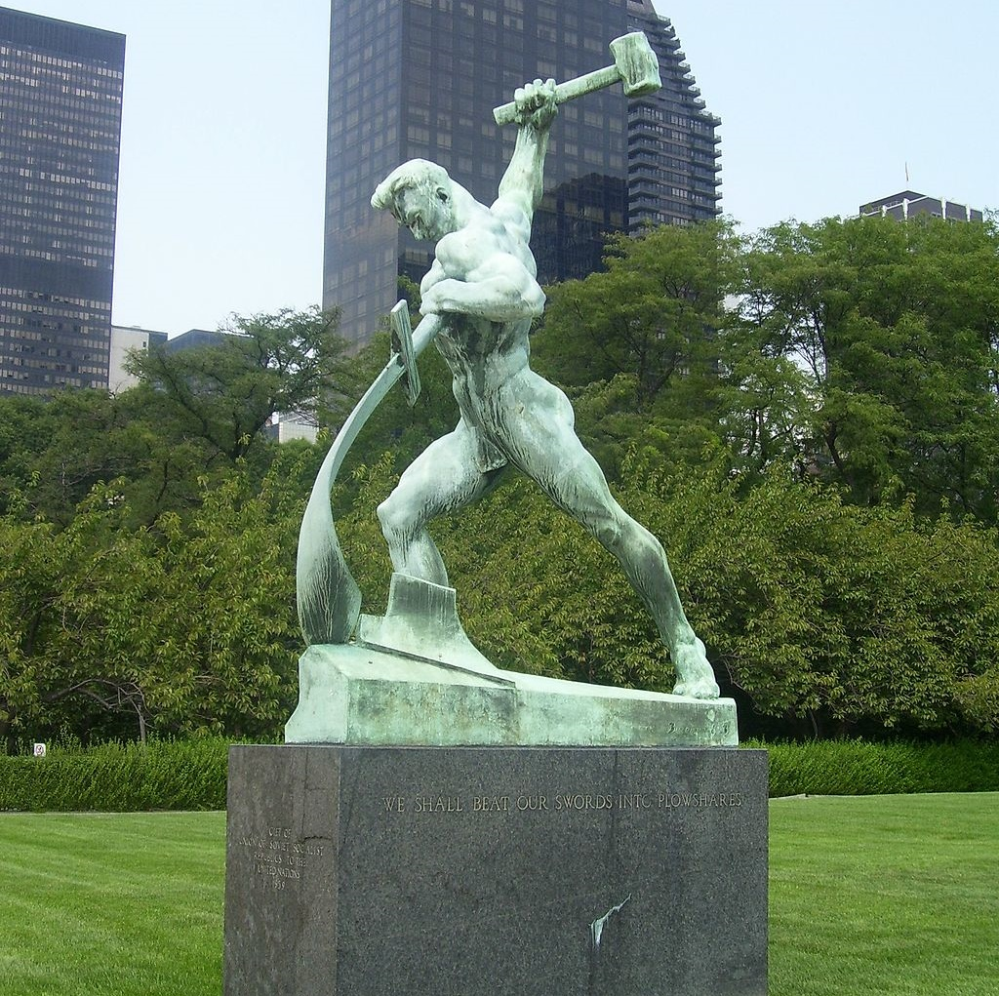
Guds rike
En ny värld, där folk skall ”smida sina svärd till plogbillar”
Ett rike som ”aldrig i evighet skall förstöras och vars makt inte skall överlämnas till något annat folk”
Där Jesus regerar…
… tillsammans med de heliga
Källa bild: Wikimedia Commons
Notes:
”smida sina svärd till plogbillar” (Jes 2:4)
Den siste kungen av det framtida romarriket kommer att besegras och kommer att få sin dom inför Guds tron. Segern är inte bara en militär seger. Den handlar också om en andlig seger; om uppståndelsen och evigt liv.
Medan du [kung Nebukadnessar] såg på den [statyn] revs en sten loss, men inte genom människohänder, och den träffade statyns fötter av järn och lera och krossade dem. Då krossades alltsammans, järnet, leran, kopparn, silvret och guldet, och allt blev som agnar på en tröskloge om sommaren, och vinden förde bort det så att man inte längre kunde finna något spår av det. Men av stenen som hade träffat statyn blev det ett stort berg som uppfyllde hela jorden. (Daniel 2:34-35)
Segern över romarriket, symboliserad av järn och lera, är total. Riket blir krossat, det sker på en kort tid, och utan människohänder.
Gudsriket skall ”aldrig i evighet skall förstöras och vars makt inte skall överlämnas till något annat folk”
Gud ger människosonen, som vi tidigare identifierade som Jesus, makt över riket: ”Åt honom gavs makt och ära och rike, och alla folk och stammar och språk måste tjäna honom”.
Det är detta rike, där Jesus är kung, som vi ber om i bönen Fader Vår!
Vidare läser vi att Jesus inte ska regera riket ensam. Han kommer att göra det tillsammans med alla heliga: ”Men riket, makten och väldet över alla riken under himlen skall ges åt det folk som är den Högstes heliga”, och de kommer att ”lysa som himlavalvets ljus”.

Slide 13
tidsluckan
Romarriket
Guds rike
70 e.Kr.
idag
3½ år
3½ år
Den yttersta tiden – steg för steg

Slide 14
tidsluckan =
nådetiden
Romarriket
Guds rike
70 e.Kr.
idag
3½ år
3½ år
Korsfästelsen och uppståndelsen
Startpunkt för nådetiden
Nationen Israel i förstockelse
[Rom 11]

Slide 15
nådetiden
Romarriket
Guds rike
70 e.Kr.
idag
3½ år
3½ år
Jerusalem och templet förstörs

Slide 16
nådetiden
Romarriket
Guds rike
70 e.Kr.
idag
3½ år
3½ år
Jerusalem byggs upp

Slide 17
nådetiden
Romarriket
Guds rike
70 e.Kr.
idag
3½ år
3½ år
Romarriket återuppstår
10 kungar regerar
Den sista kungen övervinner 3 av de 10 kungarna
[Dan 7]

Slide 18
nådetiden
Romarriket
Guds rike
70 e.Kr.
idag
3½ år
3½ år
Religiöst uppvaknande i Israel

Slide 19
nådetiden
Romarriket
Guds rike
70 e.Kr.
idag
3½ år
3½ år
Templet i Jerusalem byggs upp igen
Den sista kungen ingår ett förbund att offrandet i templet återupptas
Startskottet för den sista årsveckan
[bl.a. Dan 9]

Slide 20
nådetiden
Romarriket
Guds rike
70 e.Kr.
idag
3½ år
3½ år
Den sista kungens makt växer och växer
Han får absolut makt och känner sig oövervinnerlig
Mitt i den sista årsveckan bryter han förbundet och avskaffar offrandet
Vedermödan intensiveras. Förföljelse och krig
[bl.a. Dan 7, Dan 9, Dan 11]

Slide 21
nådetiden
Romarriket
Guds rike
70 e.Kr.
idag
3½ år
3½ år
Kriget drar ihop sig till Israel
I slutstriden i Israel kämpar kungen mot Gud själv
Israel som nation blir frälst
[bl.a. Dan 7, Dan 12]

Slide 22
nådetiden
Romarriket
Guds rike
70 e.Kr.
idag
3½ år
3½ år
Gud segrar och den sista kungen får sin dom
Uppståndelse av de döda till evigt liv eller evig skam
Startpunkt för Guds eviga rike
De frälsta är medregenter
[bl.a. Dan 7, Dan 12]

Slide 23
?
Gemensam frågestund

